Slide 1
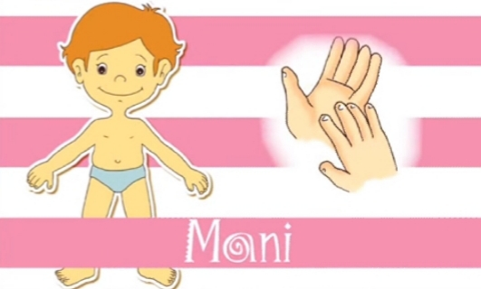
Plesso «Siciliano»
SCOPRO E....GIOCO CON LE MANI!
A cura di Marina Romano
Sez. E
Ins. Esposito Teresa
Ins. Romano Marina

Slide 2
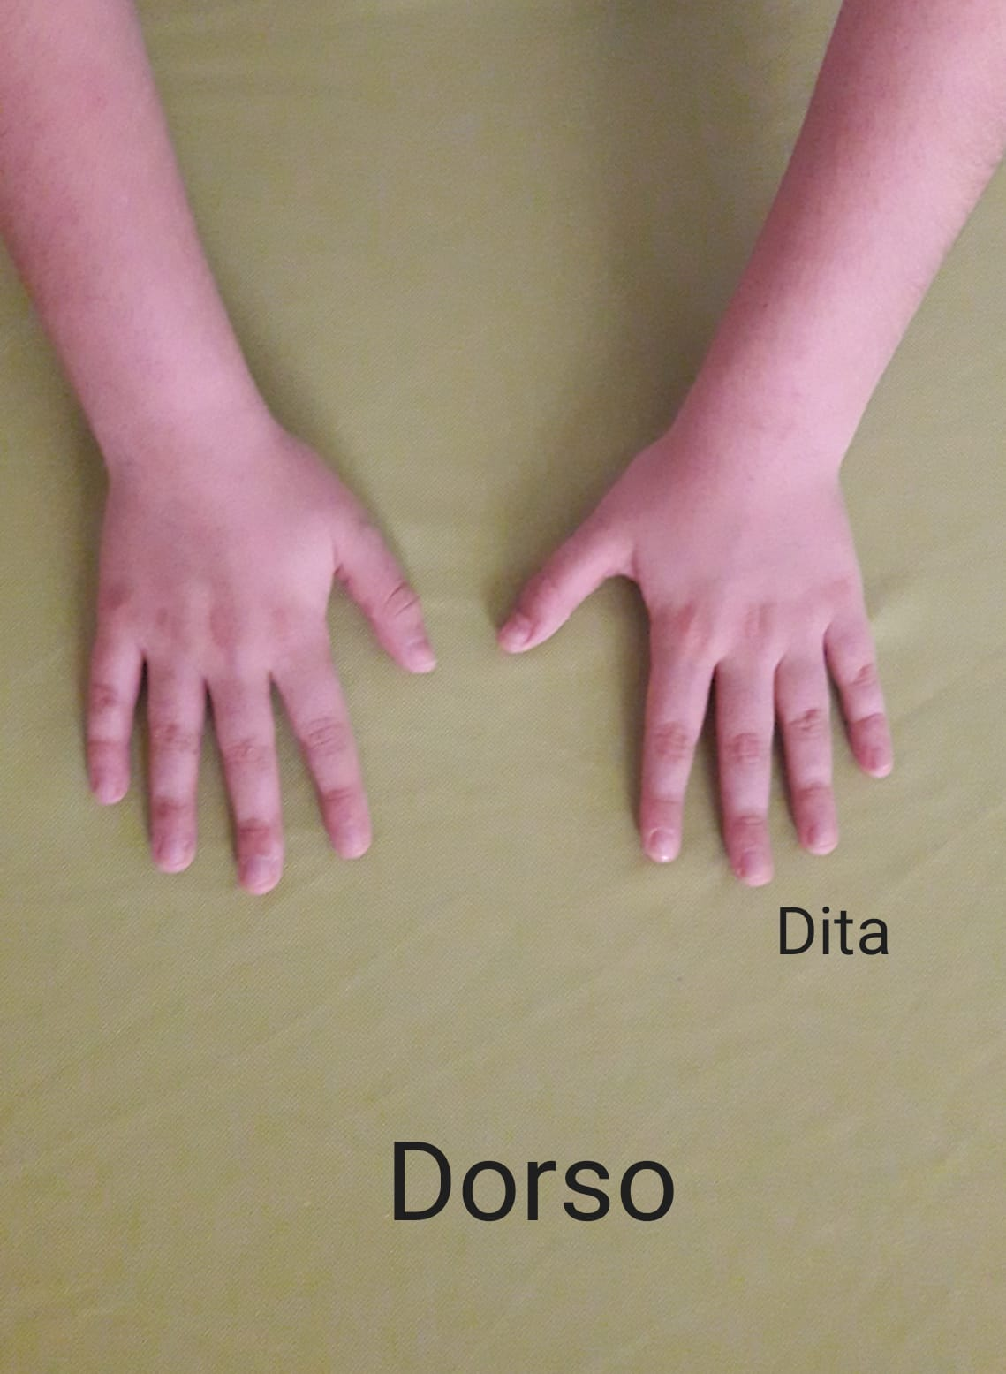
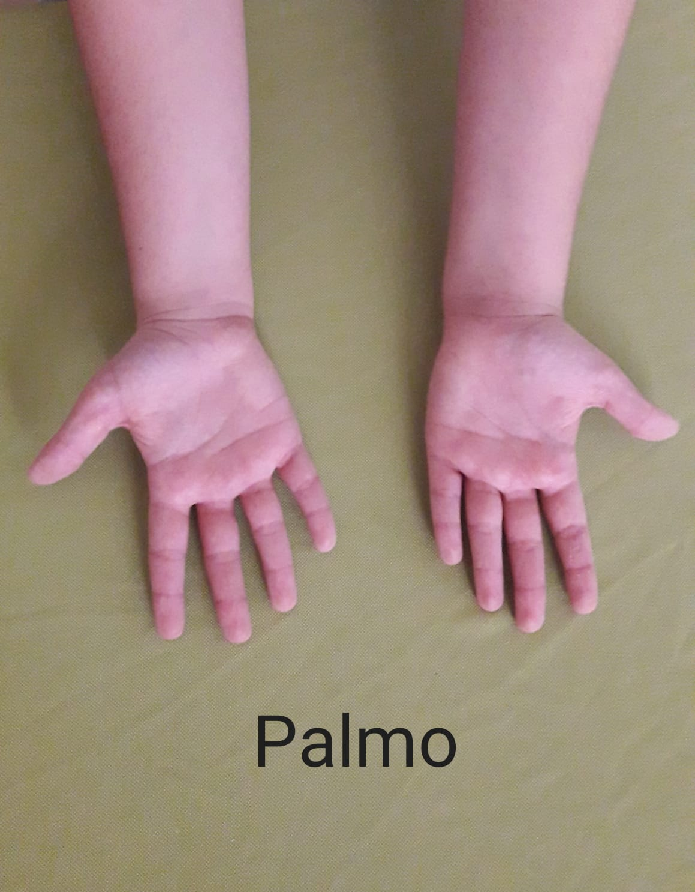
OSSERVA LE TUE MANI E LE PARTI CHE LE COMPONGONO: DORSO, PALMO E DITA.

Slide 3
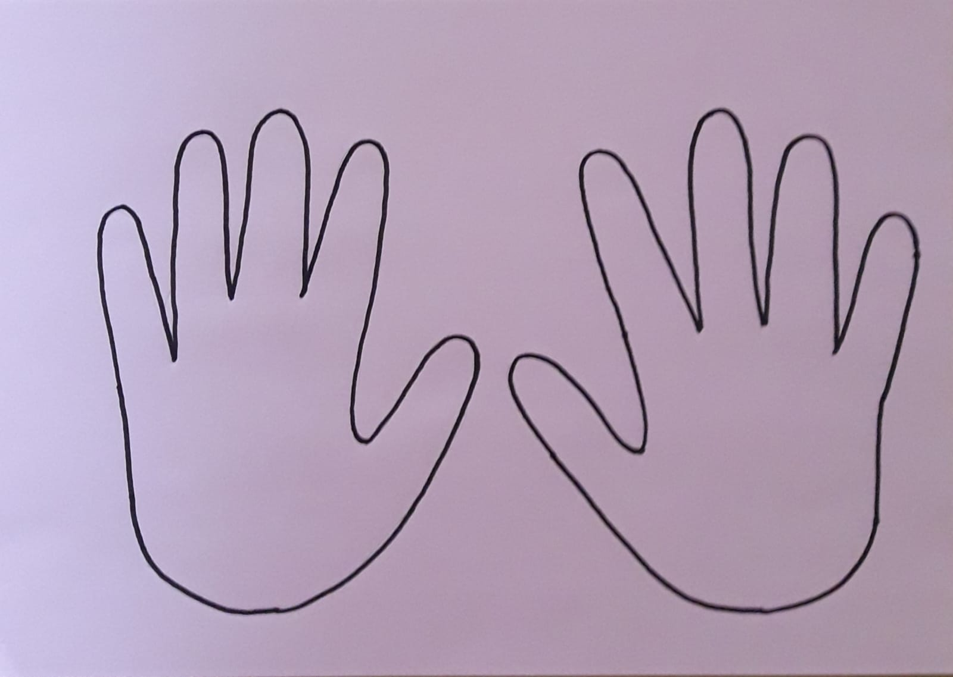
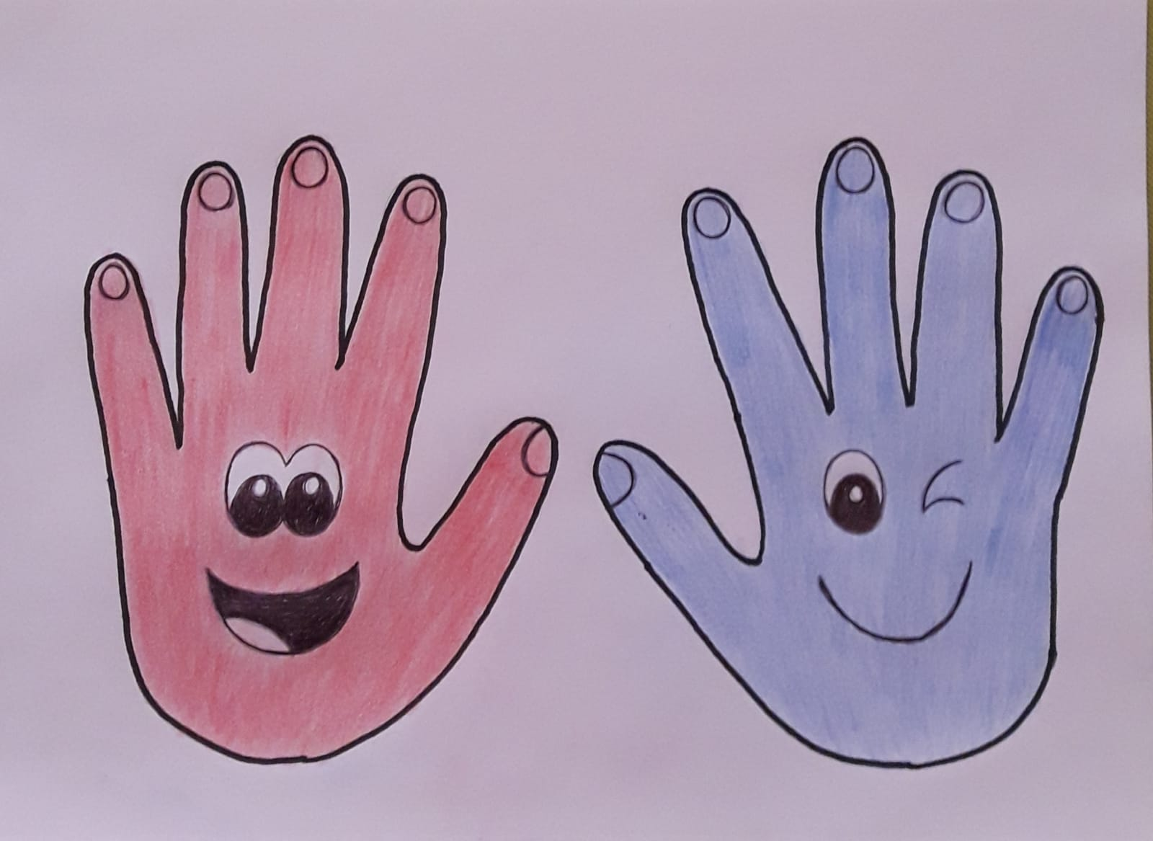
TRACCIA CON IL PENNARELLO IL CONTORNO DELLE TUE MANI E COLORA DI BLU QUELLA DESTRA E DI ROSSO QUELLA SINISTRA. Segui quanto indicato!
Ascolta

Slide 4
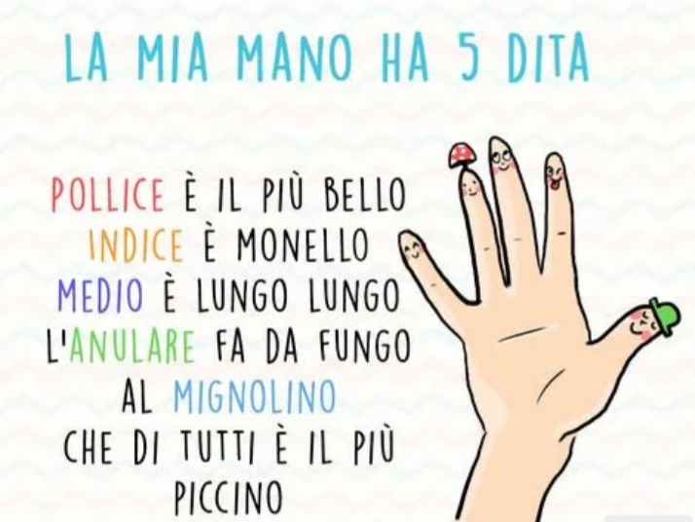
SE APRI BENE LE MANINE CINQUE DITA TROVERAI, HANNO UN NOME, NON LO SAI? ALLORA RICORDARTELO POTRAI, MEMORIZZANDO QUESTA SEMPLICE FILASTROCCA SU QUESTI CINQUE SPECIALI AMICI CHE, SEMPRE INSIEME E FELICI, COMPONGONO OGNI MANO!
Ascolta

Slide 5
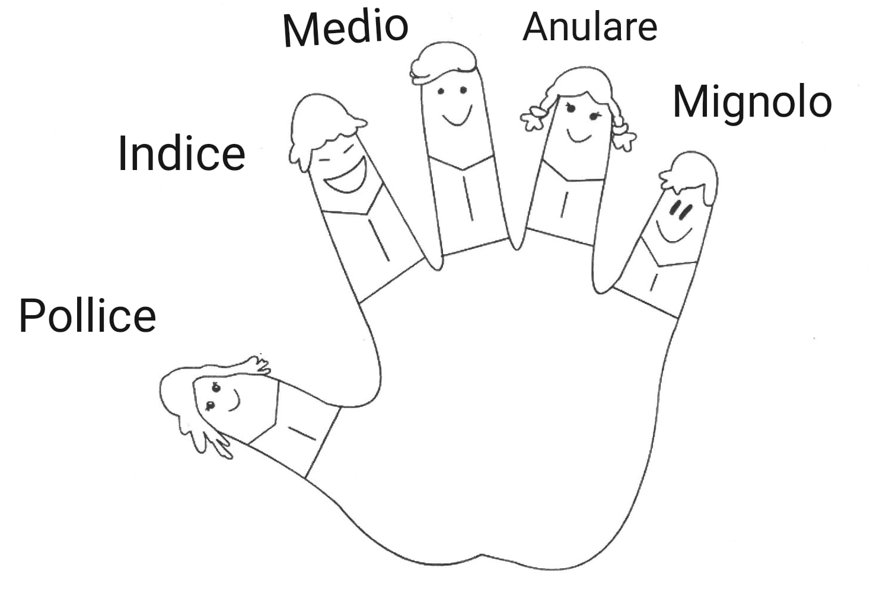
STAMPA L'IMMAGINE DELLA "MANO DIVERTENTE", COLORALA, RITAGLIALA E INCOLLALA SU UN CARTONCINO. CREA COSI' UNA MANO DAI SIMPATICI BURATTINI DA ANIMARE E FAR PARLARE. Ecco come!
Ascolta

Slide 6
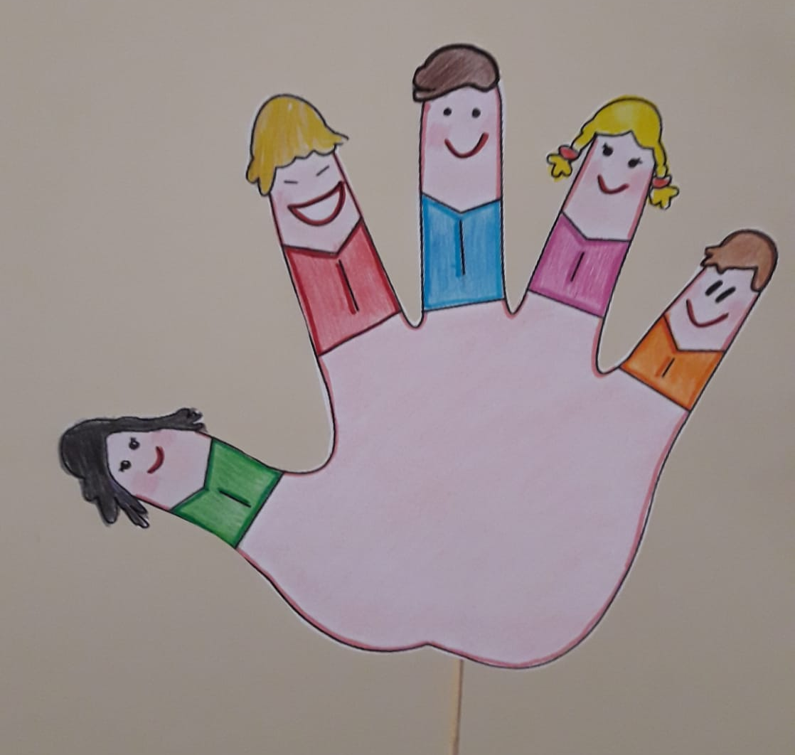
ED ECCOLA COSI' PRONTA PER GIOCARE, ...LIBERANDO LA FANTASIA!
Buon lavoro e
buon divertimento!

